Slide 1
Python
Государственное бюджетное профессиональное образовательное учреждение Новосибирской области
Новосибирский авиационный технический колледж имени Б.С. Галущака
Клиент-серверные приложения

Slide 2

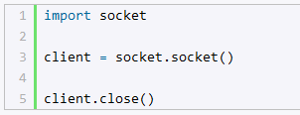
Сокеты. Создание клиента
Встроенный модуль socket в Python представляет функциональность для взаимодействия по сети. Этот модуль определяет низкоуровневый интерфейс для отправки и получения запросов в виде класса socket. И вне зависимости, что мы создаем - программу сервера или клиента, для отправки запросов нам надо создать объект сокета:
После окончания работы с сокетом его следует закрыть с помощью метода close()
Дальнейшие действия с сокетом зависят от того, какой именно сокет мы создаем - для сервера или для клиента. В данном случае мы рассмотрим создание простейшего клиента на сокетах Python.

Slide 3
Подключение к серверу
Для подключения к серверу применяется метод connect()
В качестве параметра он получает адрес сервера. Адрес обычно представляется в виде кортежа
Первый элемент - хост в виде строки. Это может быть, например, IP-адрес в виде "127.0.0.1" или название локального хоста. Второй параметр - числовой номер порта. Порт представляет 2-х байтное значение от 0 до 65535. Например:

Slide 4
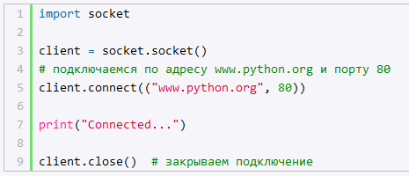
Подключение к серверу
Здесь пытаемся подключиться по адресу "www.python.org" и порту 80. То есть фактически мы пытаемся подключиться к обычному веб-сайту www.python.org, который работает на порту 80 (обычно веб-сервер запускается на порту 80). После подключения просто выводим строку на консоль и закрывает сокет.

Slide 5

Взаимодействие с сервером
После установки соединения мы можем отправлять и получать данные от сервера. Для отправки данных применяется метод socket.send(), который в качестве параметра получает набор отправляемых данных.
Для получения данных у сокета применяется метод socket.recv()
В качестве обязательного параметра он принимает максимальный размер буфера в байтах, которые могут быть получены за раз от другого сокета. Размер буфера лучше делать кратным 2, например, 512, 1024 и т.д. Возвращаемое значение - набор байтов, полученых от другого сокета.

Slide 6
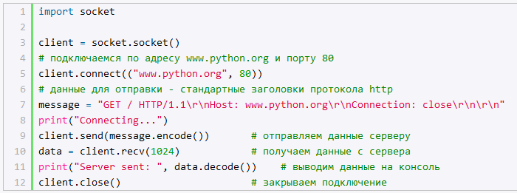
Взаимодействие с сервером
Например, отправим данные на сервер "www.python.org" и получим от него ответ:

Slide 7
Взаимодействие с сервером
В данном случае отправляется строка со стандартными заголовками протокола HTTP, которые пониманиет веб-сайт. Формат запроса HTTP включает прежде всего линию запроса ("GET / HTTP/1.1\r\nHost: www.python.org), которая состоит из типа запроса, пути к запрошенному ресурсу и специфической версии протокола. То есть здесь в сообщении мы указываем, что отправляется запрос типа GET по пути "/" (то есть к корню сайта www.python.org"). При этом применяется протокол HTTP/1.1. Линия запроса должна завершаться двойным набором символов каретки и перевода строки \r\n.
Кроме того, запрос HTTP может содержать заголовки. Так, в данном случае отправляем заголовок "Host", который указывает на адрес хоста. В данном случае это "www.python.org:80". И также в данном случае отправляем заголовок "Connection", который имеет значение "close" - это значение предписывает серверу закрыть подключение.
Поскольку мы можем послать только байты, а не строки, то при отправке переводим строку в набор байтов. Для этого применяется метод encode(), который возвращает объект класса bytes

Slide 8
Взаимодействие с сервером
После отправки серверу сообщения пытаемся получить от него данные с помощью метода recv(). При этом буфер для получаемых данных будет иметь размер в 1024 байта. Результат метода - полученные данные. Однако сокет получает данные в виде набора байт (точнее объекта bytes). Чтобы их преобразовать в строку, применяется метод decode():
И если мы запустим данную программу на Python, то получим ответ наподобие следующего:

Slide 9
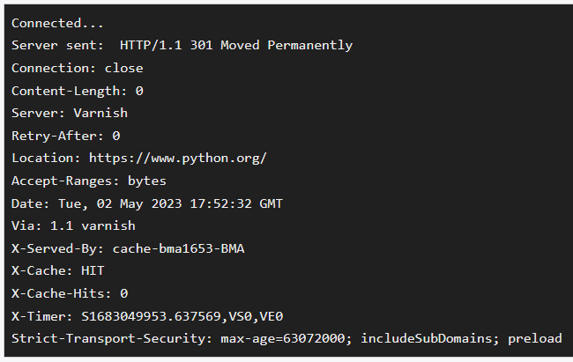
Взаимодействие с сервером
Сервер также нам присылает строку в http-заголовками, которые указывают, что веб-сайт переехал на адрес https://www.python.org/.

Slide 10

Создание сервера
Для создания сервера на языке Python, как и для клиента, также используется класс socket, однако общая работа будет несколько отличаться от работы с сокетом клиента. Рассмотрим определение и работу с сокетом сервера поэтапно.
Привязка сервера
Сервер прослушивает входящие подключения, некоторым образом обрабатывает их и отправляет ответ. Чтобы сервер начал свою работу, вначале нам надо определить для него адрес, по которому он будет прослушивать подключения. Для этого применяется метод bind()
Данный метод принимает адрес, по которому будет запущен сервер. По умолчанию адрес представляет кортеж из двух элементов:

Slide 11
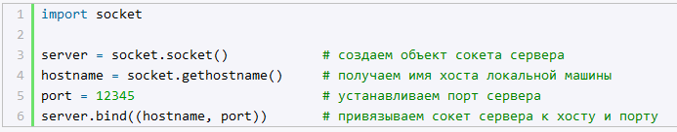
Создание сервера
Первый элемент - хост в виде строки. Это может быть, например, IP-адрес в виде "127.0.0.1" или название локального хоста. Второй параметр - числовой номер порта. Порт представляет 2-х байтное значение от 0 до 65535. Поскольку по одному и то же адресу (на одной и той же машине) может быть запущено несколько различных сетевых приложений, то порт позволяет разграничить эти приложения. Например:
Здесь сервер будет запускаться на порту 12345. Следует учитывать, что не все порты могут быть свободны. Но, как правило, занятых портов не так много.
В качестве адреса используем имя текущего хоста. Для его получения применяется функция socket.gethostname() (обычно это имя текущего компьютера).

Slide 12
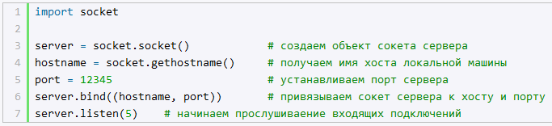
Создание сервера
Прослушивание подключений
После привязки сервера его надо запустить на прослушивание подключений. Для этого применяется метод listen()
Он принимает параметр backlog - максимальное количество входящих подключений в очереди, разрешенное для сокета. То есть, когда будут покдлючаться клиенты, они будут попадать в очередь и ждать, пока сервер не обработает текущего клиента. Если в очереди уже есть указанное количество клиентов, ожидающих обработки сервером, то все новые клиенты отклоняются. Например:

Slide 13


Создание сервера
Получение и обработка клиента
Для получения входящих подключений применяется метод accept(). Этот метод возращает кортеж из двух элементов
Первый элемент - conn представляет еще один объект socket, через который сервер взаимодействует с клиентом. Второй элемент - address - адрес подключившегося клиента. Стоит отметить, что после завершения взаимодействия с клиентом сокет conn надо закрыть методом close()
Используя первый элемент кортежа - conn можно отправлять клиенту сообщения или наоборот получать данные. Для получения данных у сокета применяется метод socket.recv()
В качестве обязательного параметра он принимает максимальный размер буфера в байтах, которые могут быть получены за раз от другого сокета. Возвращаемое значение - набор байтов, полученых от другого сокета.

Slide 14

Создание сервера
Для отправки данных применяется метод socket.send(), который в качестве параметра получает набор отправляемых данных.
Теперь посмотрим все на примере. Пусть в файле server.py будет определен сервер со следующим кодом:

Slide 15
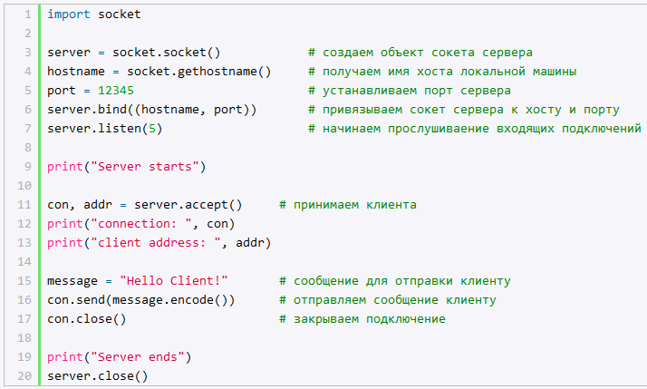
Создание сервера

Slide 16
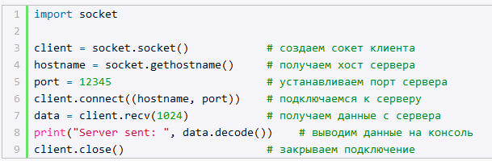
Создание сервера
Здесь сервер принимает клиента, выводит информацию о его подключении и отправляет клиенту в ответ строку "Hello Client!".
А в файле client.py определим следующий код клиента:

Slide 17
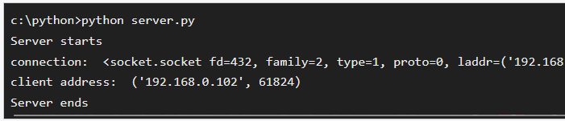
Создание сервера
Поскольку у нас сервер и клиент будут запускать на одном и том же комптьютере, то для определения адреса сервера для подключения применяется функция socket.gethostname() и порт 12345 - так же как и в коде сервера. После соединения с сервером получаем от него данные и выводим на консоль.
Сначала запустим код сервера. А затем запустим код клиента. В результате сервер примет подключение, выведет информацию о нем на консоль и отправит клиенту сообщение:

Slide 18

Создание сервера
В частности, здесь видим, что сервер и клиент запущены по адресу 192.168.0.102, причем клиент использует порт 61824.
А клиент получит от сервера сообщение и выведет его на консоль:

Slide 19
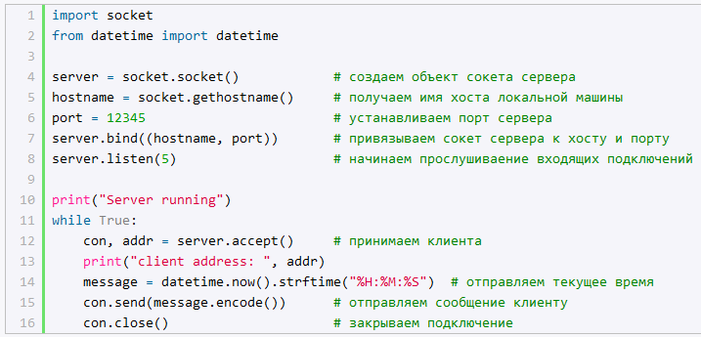
Создание сервера
Обработка множества клиентов
В данном случае сервер обслуживает одного клиента и прекращает работу. Если мы хотим, чтобы сервер обрабатывал множество клиентов, то мы можем использовать бесконечный цикл:

Slide 20
Создание сервера
В данном случае для примера с помощью встроенного модуля datetime и функции datetime.now().strftime() получаем текущее время в виде строки, которая затем отправляется клиенту. В итоге при запросе клиент будет получать текущее время.

Slide 21
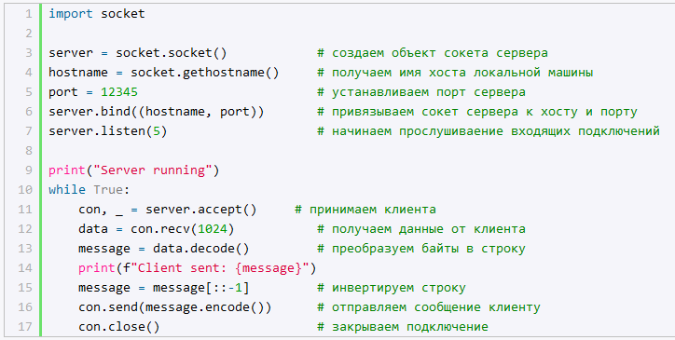
Создание сервера
Двунаправленная связь
В примерах выше связь была однонаправленная - сервер отправлял данные, а клиент получал их. Рассмотрим простейшую двунаправленную связь, когда и клиент и сервер и отправляют, и получают данные. Пусть сервер получает от клиента некоторую строку, инвертирует ее и отправляет обратно клиенту:

Slide 22
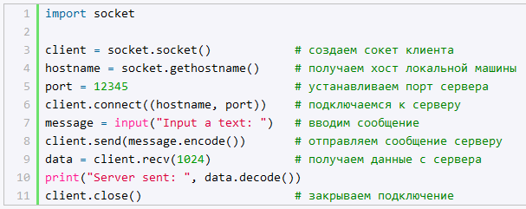
Создание сервера
А клиент пусть определяет код для ввода строки с консоли и ее отправки на сервер:

Slide 23
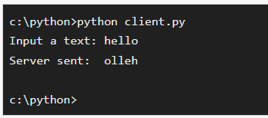
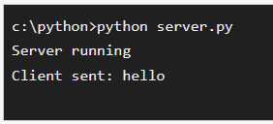
Создание сервера
Результат работы. Клиент:
Сервер:

Slide 24
Многопоточное клиент-серверное приложение
Многопоточность позволяет одновременно выполнять несколько различных действий в различных потоках. Применение многопточности в серверном приложении позволяет обрабатывать одновременно несколько клиентов. Рассмотрим, как создать многпоточное клиент-серверное приложение.
В Python многопоточность обеспечивается функциональностью модулей _thread и threading. В частности, для запуска нового потока мы можем использовать функцию start_new_thread() из модуля _thread, которая имеет следующее определение:
Эта функция запускает поток, который выполняет функцию из первого параметра function, передавая ей в качестве аргументов кортеж args. Опционально можно передать словарь дополнительных параметров через третий параметр kwargs
Например, определим в файле server.py следующий код сервера

Slide 25
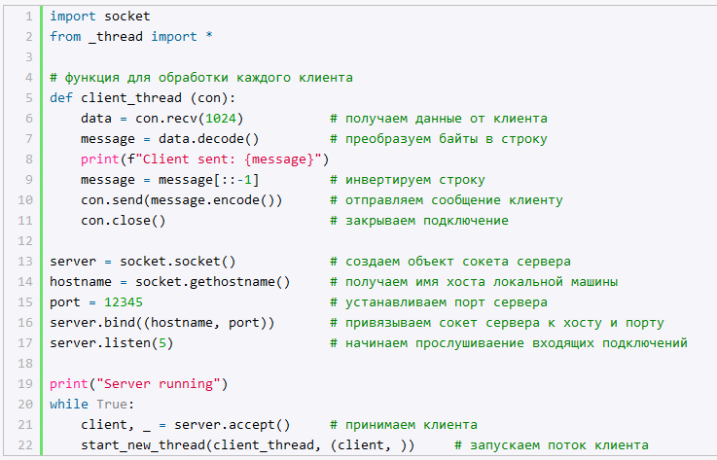
Многопоточное клиент-серверное приложение

Slide 26
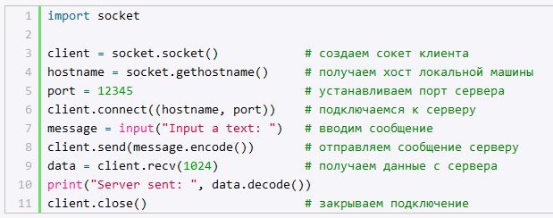
Многопоточное клиент-серверное приложение
Здесь при подключении каждого нового подключения функция start_new_thread() запускает для его обработки функцию client_thread() и передает ей текущего клиента, который хранится в переменной client. В функции client_thread() для примера получаем от клиента строку, инвертируем ее и отправляем обратно клиенту.
Для тестирования сервера определим следующий код клиента:

Slide 27
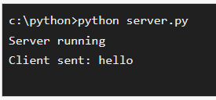
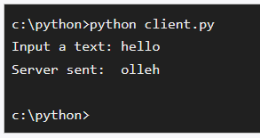
Многопоточное клиент-серверное приложение
Клиент ожидает ввод с консоли строки, которая отправляется серверу. Ответ сервера выводится на консоль.
Запустим сервер, затем запустим клиент. Пример работы. Сервер:
Клиент:

Slide 28

Отправка файлов
Довольно часто в клиент-серверных приложениях встречается задача отправки и получения файлов. Рассмотрим, как это сделать. Допустим, у нас есть файл hello.txt с простейшим содержимым:
Для отправки файла определим в файле server.py следующий код сервера:

Slide 29
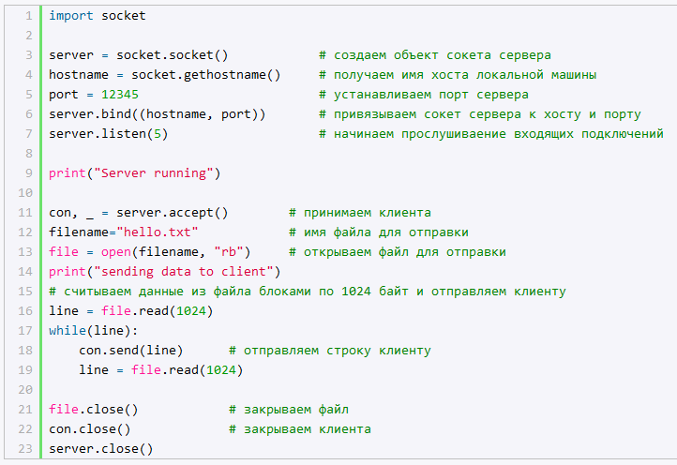
Отправка файлов

Slide 30
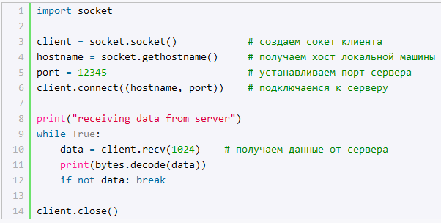
Отправка файлов
Здесь открываем файл в бинарном режиме, считываем его блоками по 1024 файла и в цикле отправляем клиенту, пока не считаем и не отправим все данные из файла.
Для получения файла в файле client.py определим следующий код клиента:

Slide 31
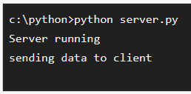
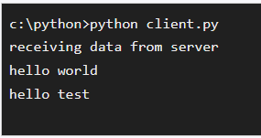
Отправка файлов
Здесь в бесконечном цикле получаем от сервера данные блоками по 1024 байта и выводим их на консоль. Когда данных больше не будет, выходим из цикла.
Запустим сервер и затем клиент. Консоль сервера отобразит следующее:
А консоль клиента получит данные файла и выведет их на консоль:

Slide 32
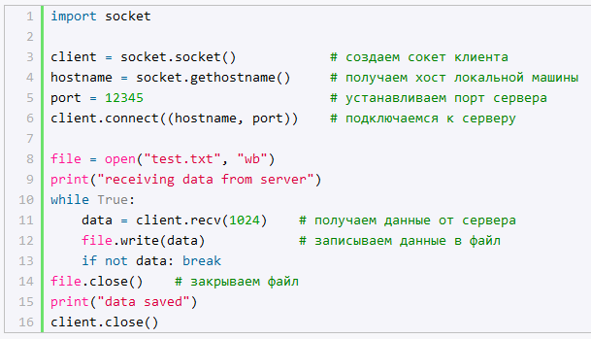
Отправка файлов
Мы можем пойти дальше и вместо вывода полученного содержимого файла на консоль сохранять файл на клиенте:
В данном случае полученные данные сохраняются в файл "test.txt", который будет создаваться в одной папке со скриптом клиента.

Slide 33
Python
Государственное бюджетное профессиональное образовательное учреждение Новосибирской области
Новосибирский авиационный технический колледж имени Б.С. Галущака
Клиент-серверные приложения

